Slide 1
Интерактивный проект
«Мы идем в банк»
Автор:
Аксенов Даниил
обучающийся 5В класса
МКОУ СОШ №3
Труновского муниципального района
Ставропольского края

Slide 2
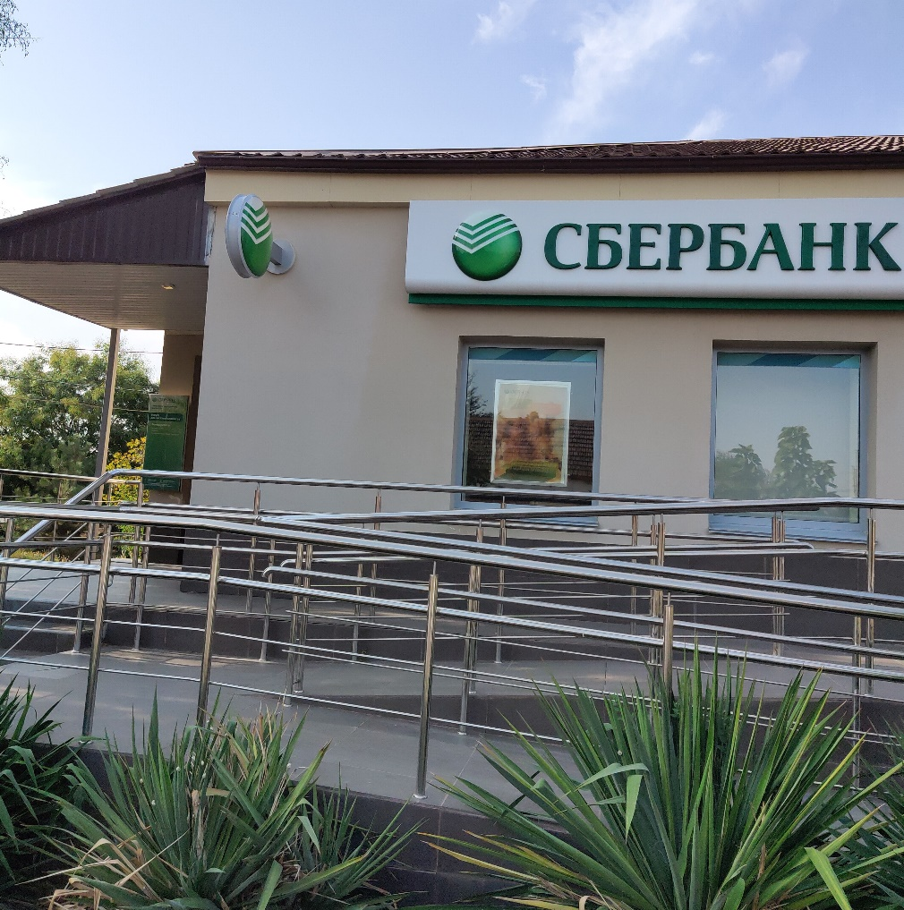
Название банка
Адрес: с. Безопасное
Ул. Ленина, 110
Режим работы:
Вторник-суббота
9-00 – 14-00
перерыв: 12-00 -13-00
Выходной: понедельник, воскресенье
Фото банка
Тел.: 8800 555 5550

Slide 3
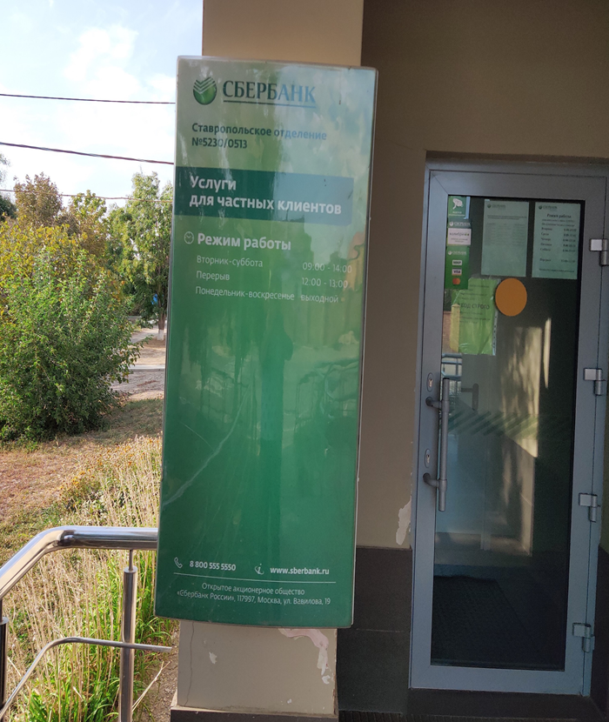
Услуги, предоставляемые банком:
1
Кредитование
2
Сбербанк Онлайн
3
Мобильный банк
4
Онлайн-услуги
5
Рефинансирование кредитов
6
Страхование жизни и имущества

Slide 4
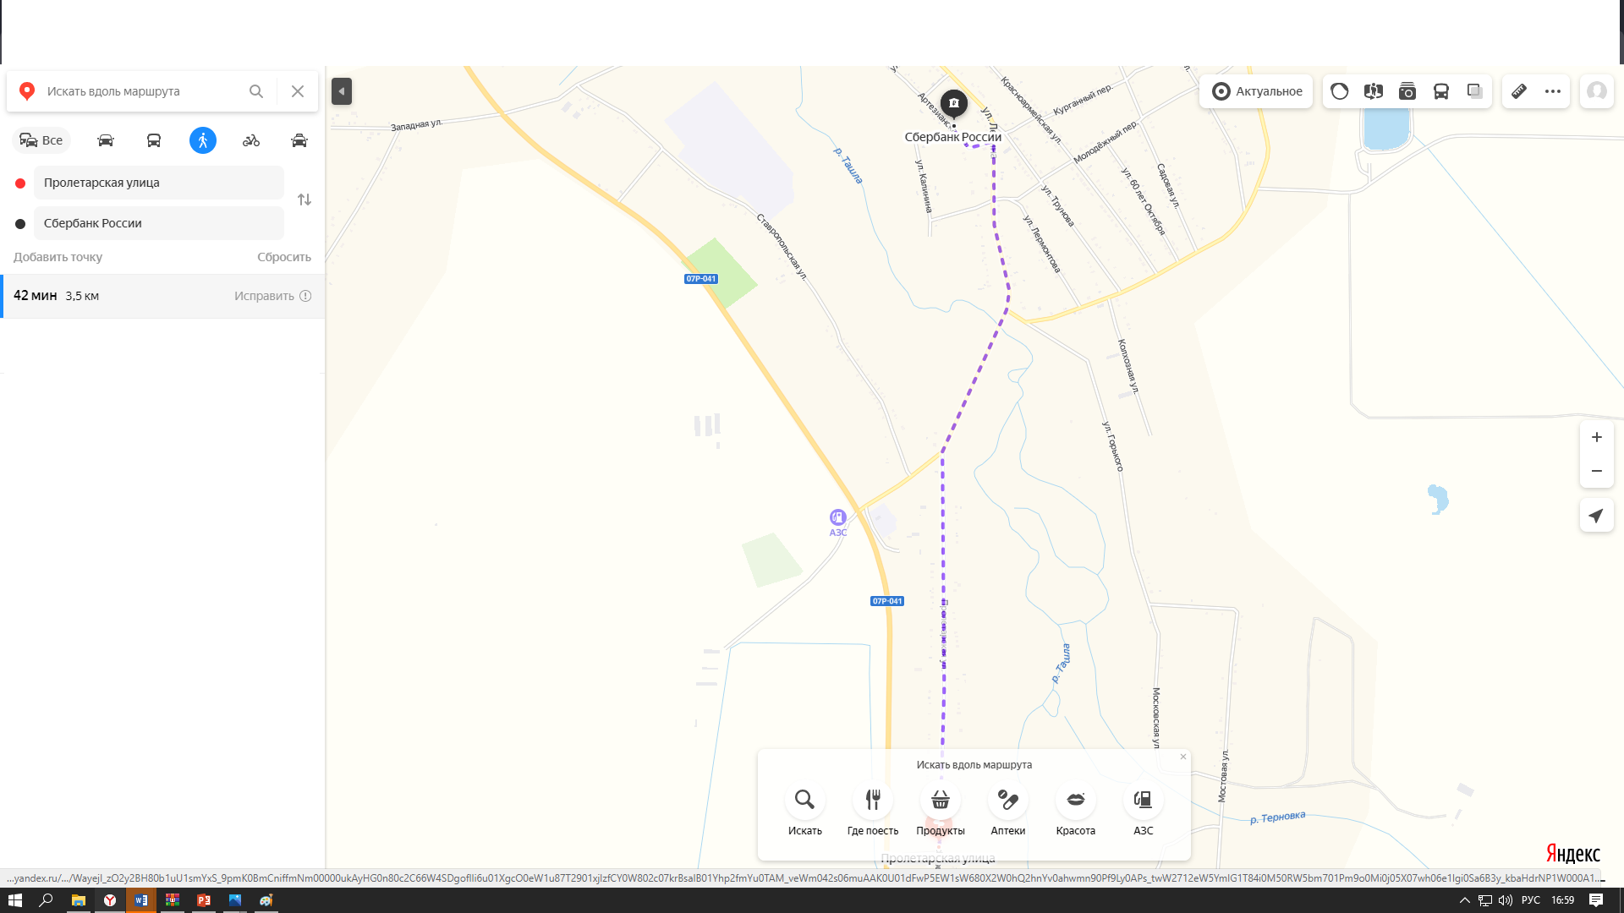
Путь пешком
Фото проложенного маршрута пешком
(при отсутствии удалить слайд)

Slide 5
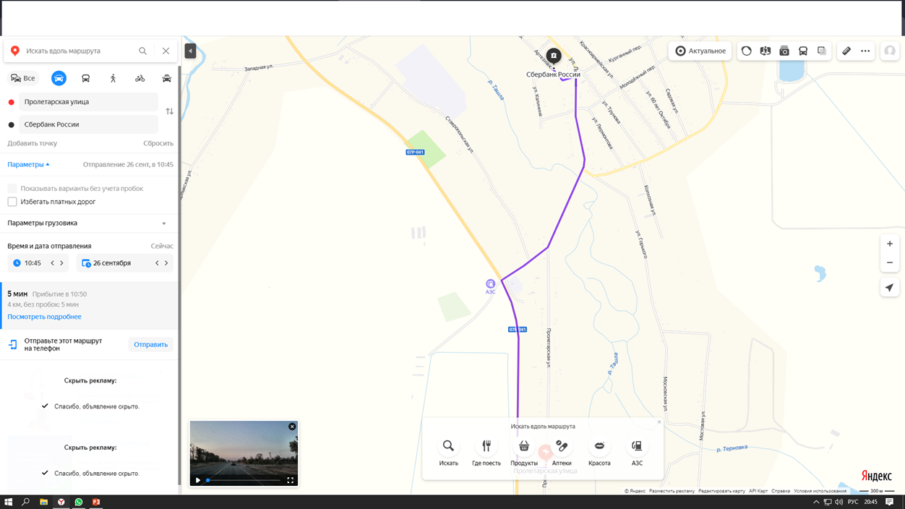
Путь на автомобиле
Фото проложенного маршрута на автомобиле
(при отсутствии удалить слайд)

Slide 6
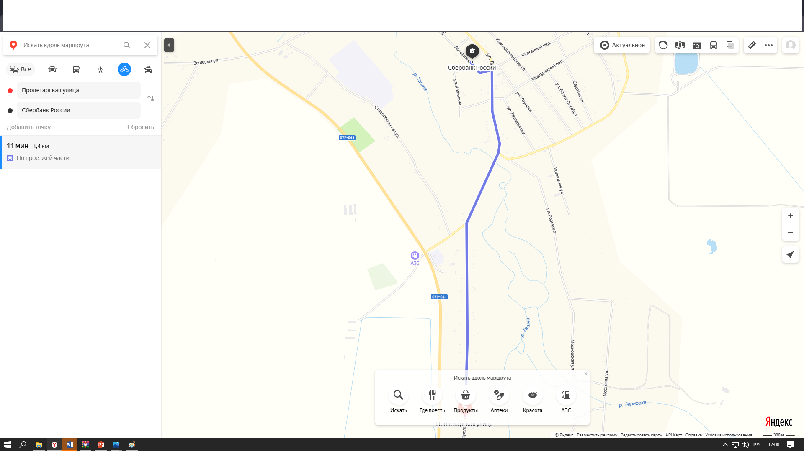
Путь на велосипеде
Фото проложенного маршрута на велосипеде
(при отсутствии удалить слайд)

